Slide 1
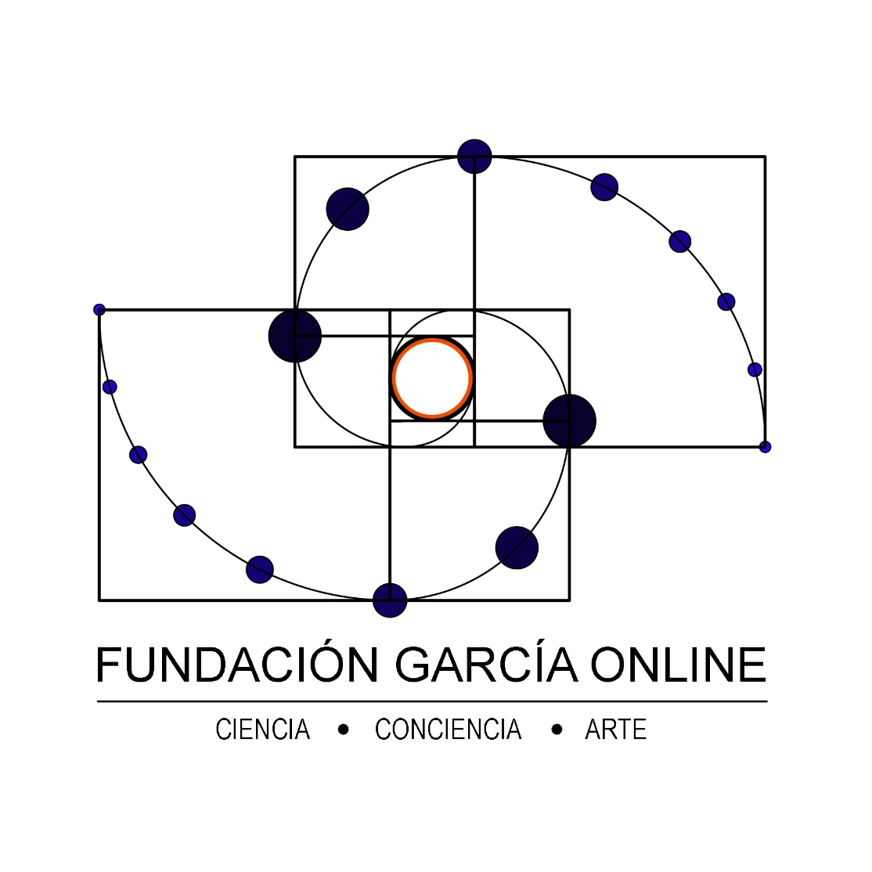
García en Nuevo León y La Visión libre-científica-tecnológica para el siglo XXI.
Alejandro Muñoz
Fundación García Online

Slide 2
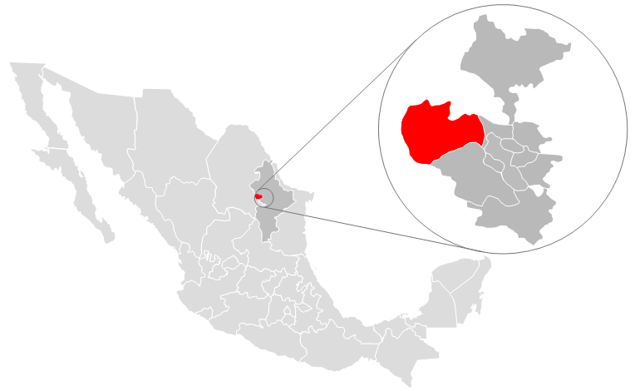
¿Dónde está García?

Slide 3
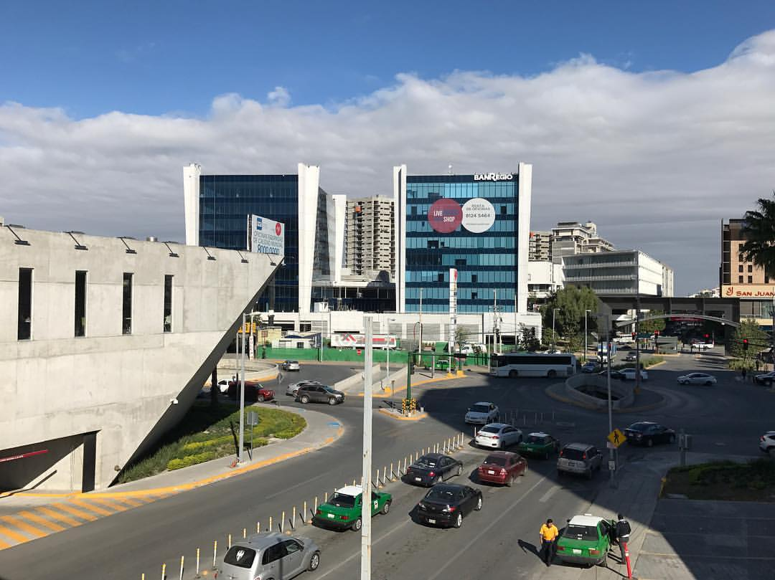
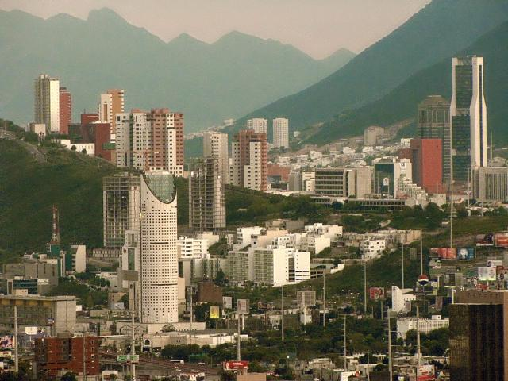
El contexto de García en el área metropolitana de Monterrey.

Slide 4
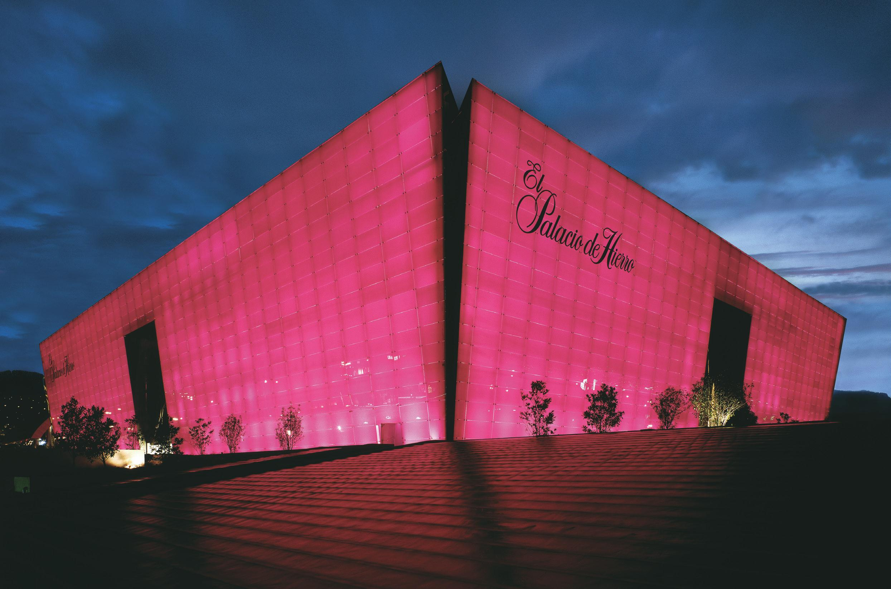
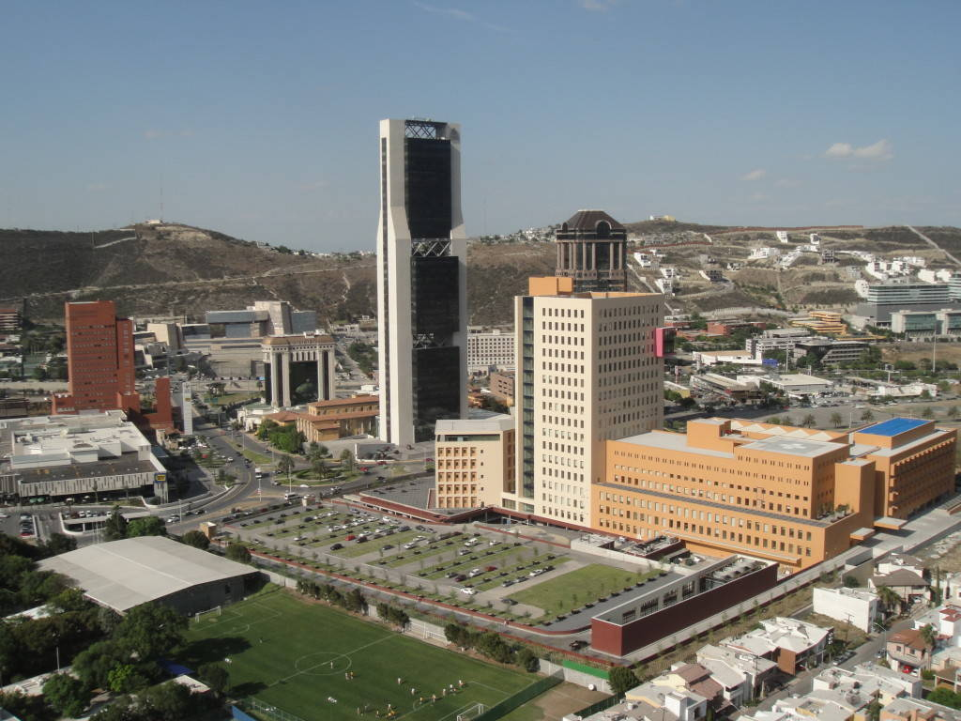
El contexto de García en el área metropolitana de Monterrey.

Slide 5
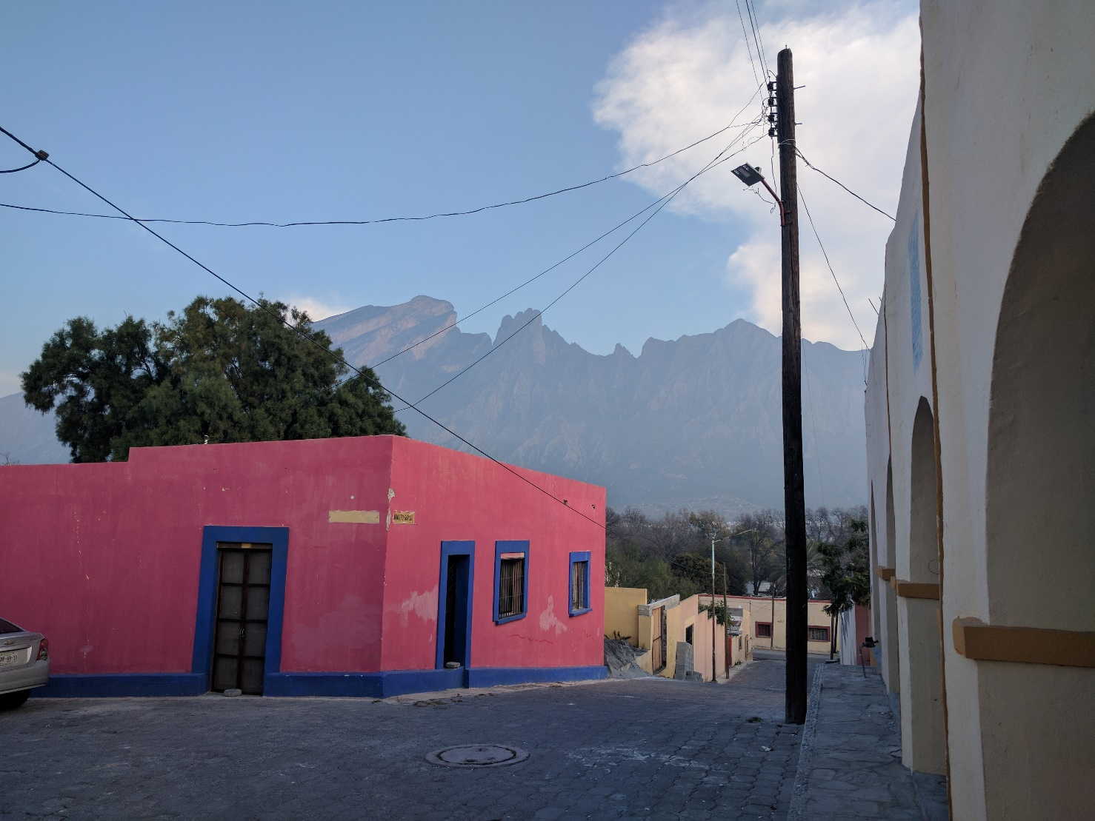
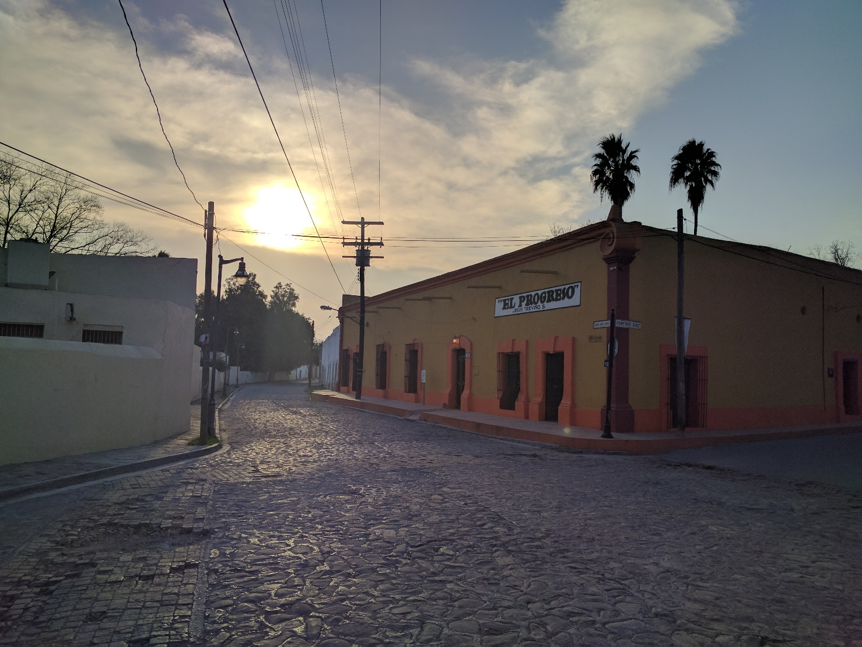
Villa de García, Nuevo León

Slide 6
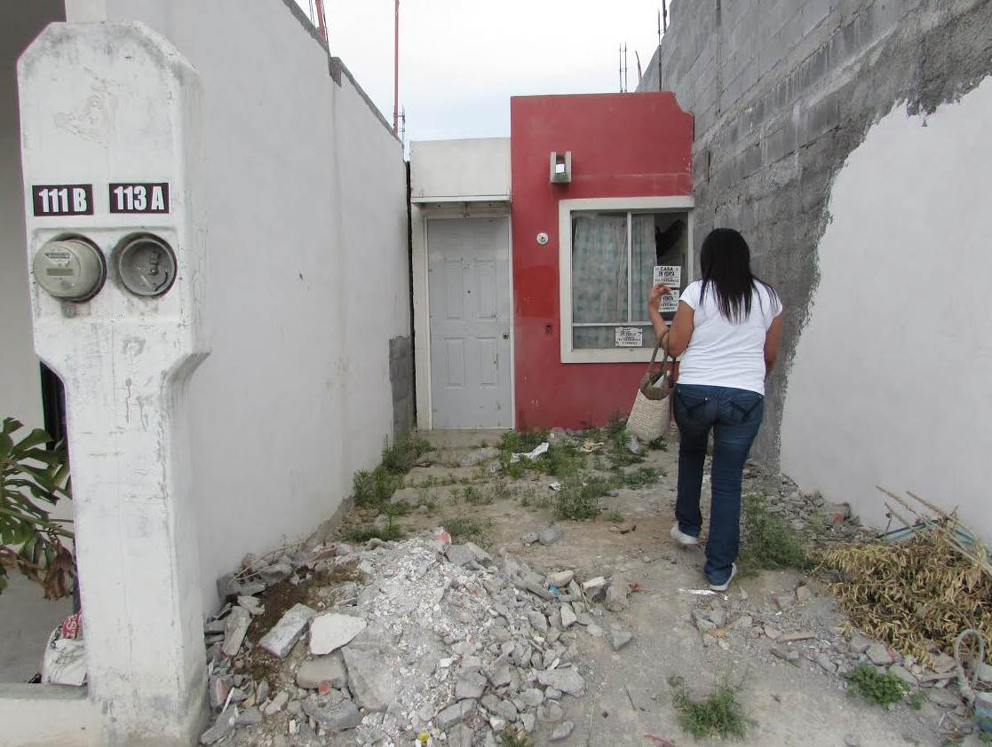
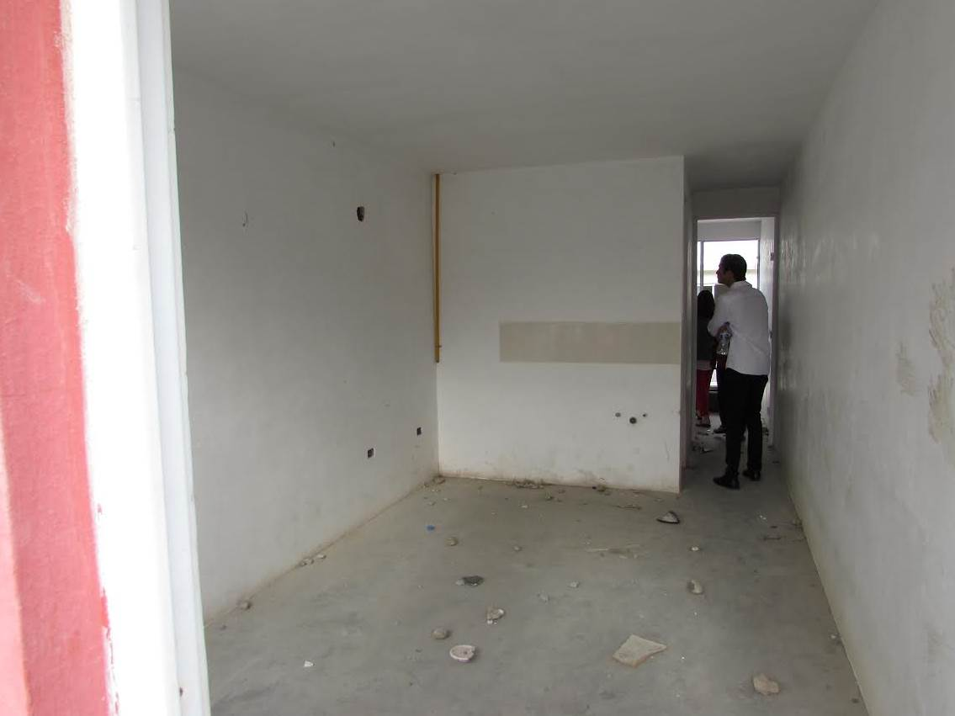
Villa de García, Nuevo León

Slide 7
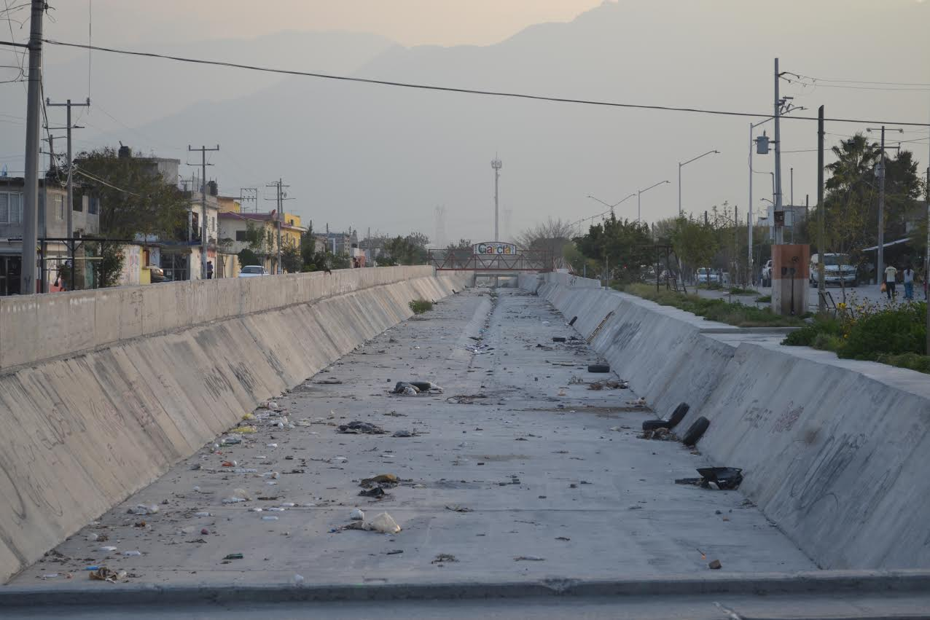
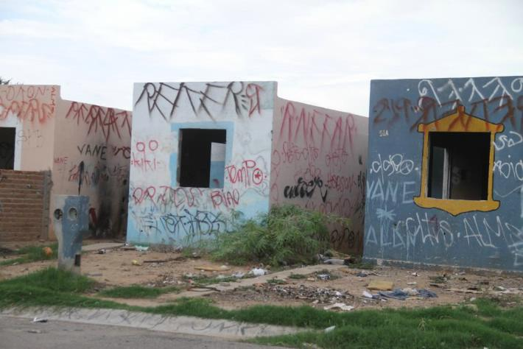
Villa de García, Nuevo León

Slide 8
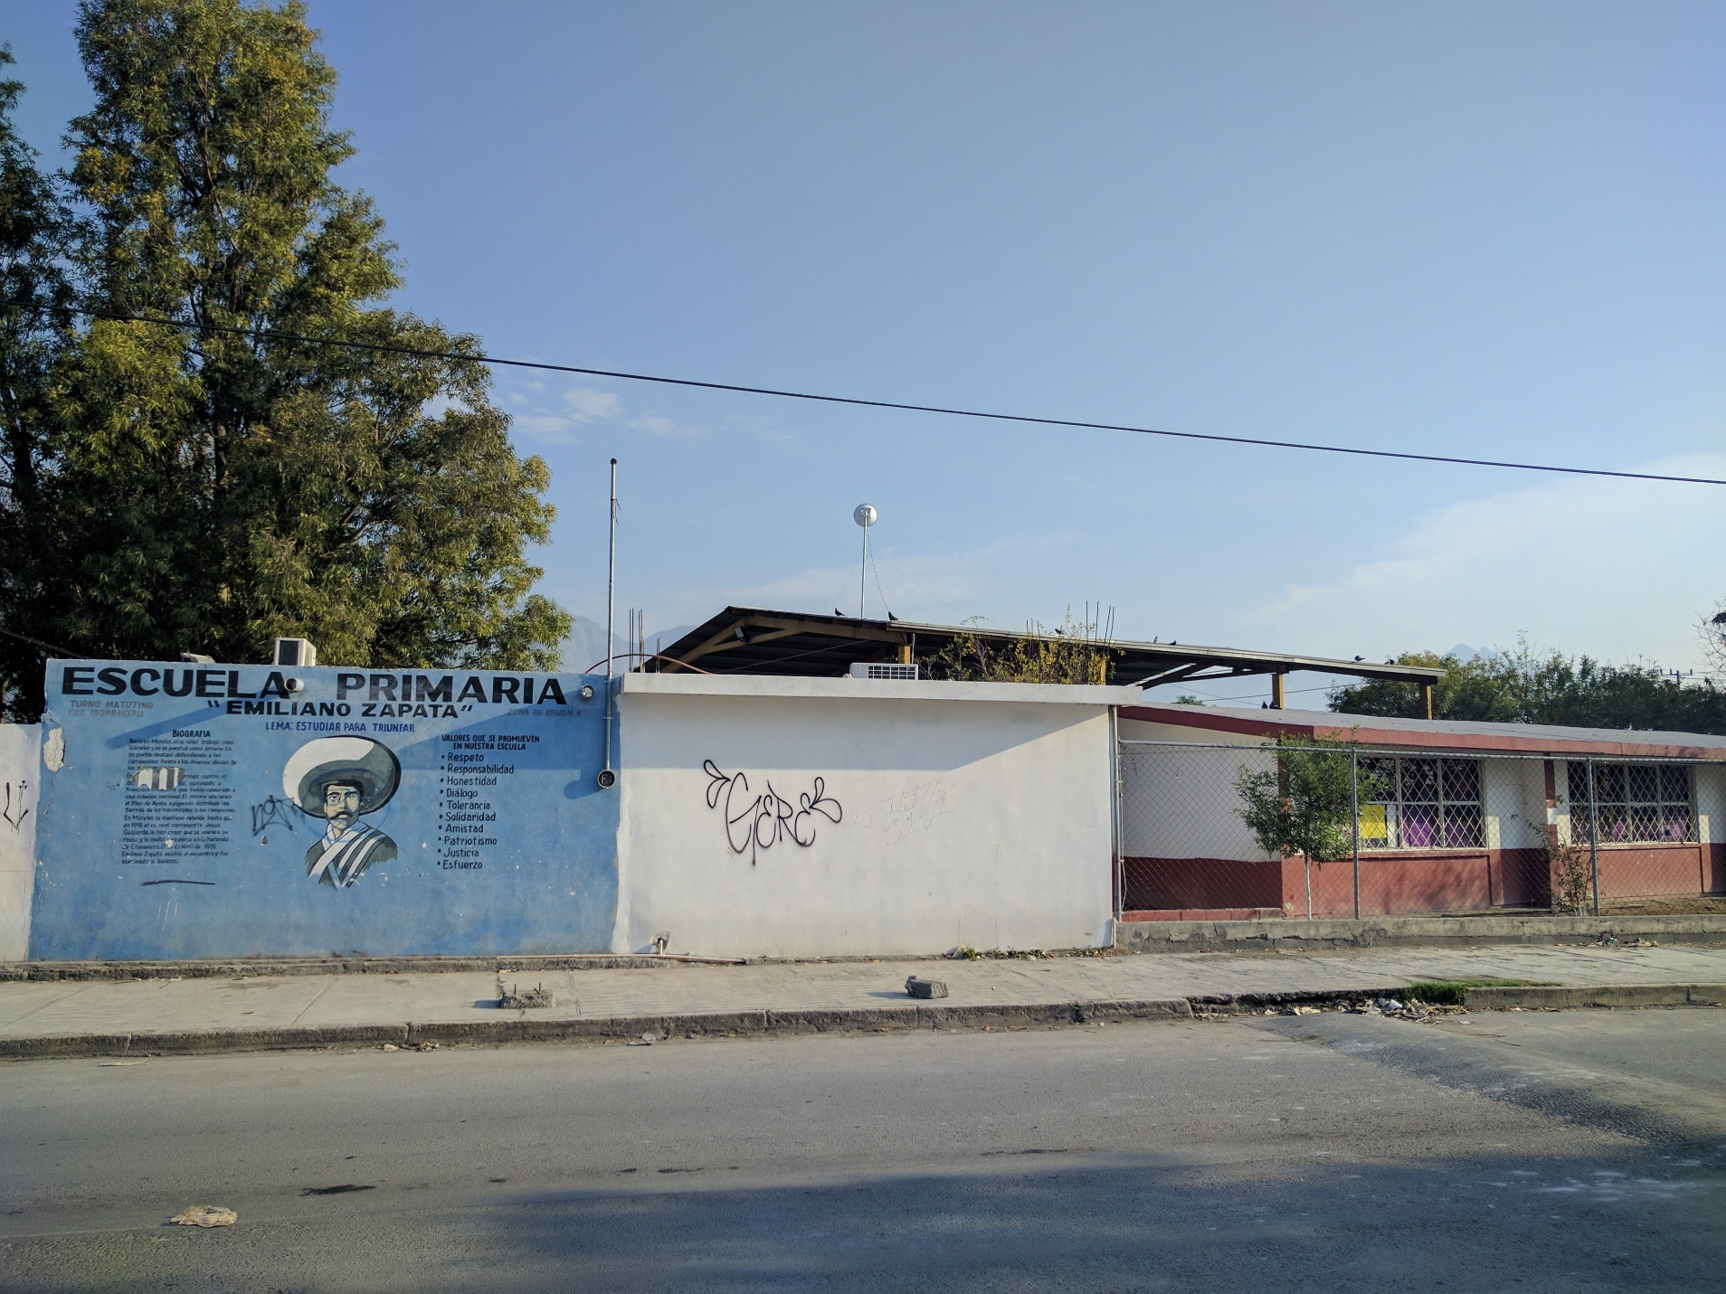
Villa de García, Nuevo León

Slide 9
Conciencia
Procesos destructivos
Libertad
Intelectual
Material
Ciencia
Tecnología
Colectivo, colaborativo, abierto
Motivación

Slide 10
H, He…
Planetas rocosos
Conciencia
Supernovas
Vida
El inicio
Elementos > Fe
Estrellas
Biodiversidad
Tiempo
t=0
t=hoy
Cosmos
¿Conciencia?

Slide 11
Conciencia
Ciencia
Infinitamente grande
Infinitamente pequeño
Estrategia: planetas, estrellas y átomos

Slide 12
Conciencia
Ciencia
Estrategia: observación de los planetas y de las estrellas

Slide 13
Conciencia
Ciencia
Estrategia: introducción al átomo

Slide 14
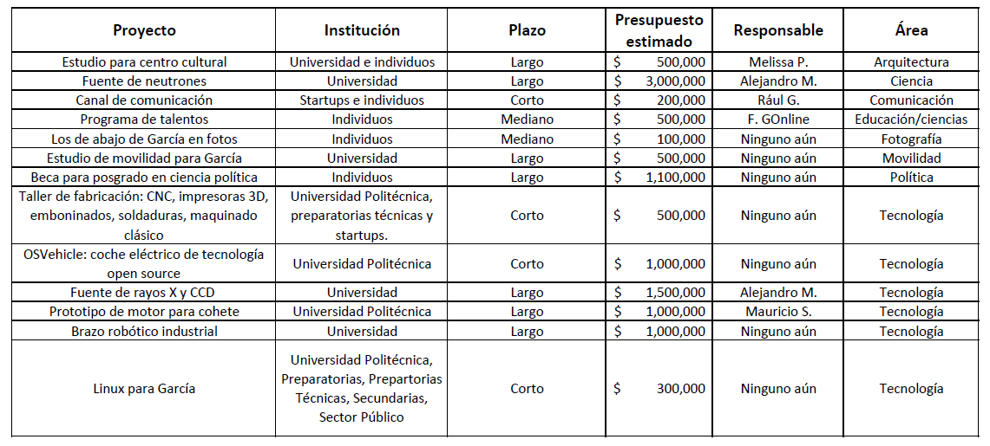
Estrategia: ambiciones futuras

Slide 15
Gasto de calidad
Gente de García
Fundación García Online
Donativos
Donativo de hasta un 7% de la utilidad fiscal del año anterior.
Mil de Mil: mil donativos de mil pesos

Slide 16
Gobierno de Nuevo León
Impuestos
Corrupción y mediocridad en el gasto
Gente de García
Gobierno de México
Impuestos
Gobierno de García
Mil de Mil: mil donativos de mil pesos

Slide 17
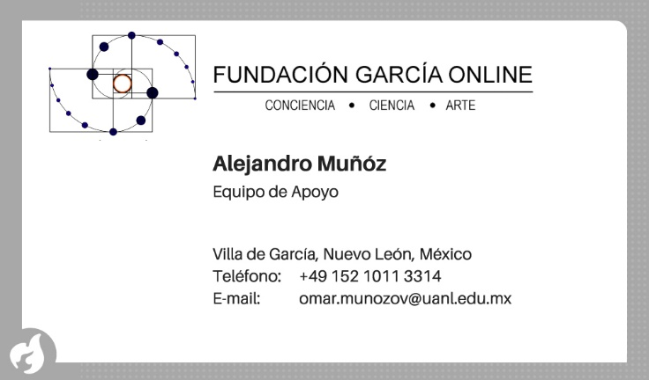
Contacto

